Slide 1
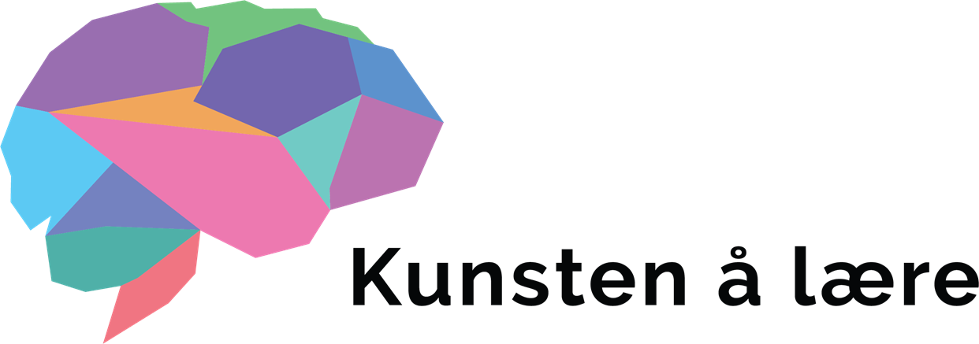

Slide 2
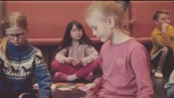

Slide 3
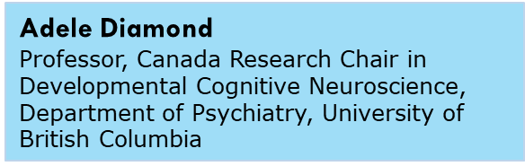
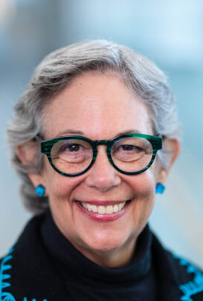
Eksekutive funksjoner
"While it may seem logical that if you want to improve academic outcomes, you should concentrate on academic outcomes alone, not everything that seems logical is correct. Counter-intuitively, the most efficient and effective strategy for advancing academic achievements is probably NOT to focus on academics alone.“

Slide 4
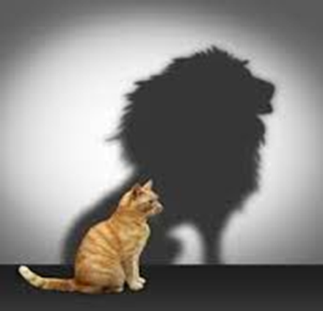
Styrke kapasiteter – Lek, kreativitet og læring
Proksimal utviklingssone
Lek
I leken er man alltid et hode større enn seg selv
«Når barnet leker er det alltid lengre frem enn sin faktiske alder, og alltid over sin daglige atferd
Fraiberg – «tittei»
Notes:
X; spiller melk, «det er ok» - delt interaksjon – mor bruker språk til å hjelpe barnetå endre perspepsjon av situasjonen og dermed omvandle følelser.
Selvdirigerende språk åpner opp gjør at barnet kan hente frem informasjon som ikke finnes i det umiddelbare feltet
Selvdirigerende og selv-tørstende
Indre driv mot selvregylering
Utvikling skjer i ZPD
Alle nye kapasiteter skjer her
Noe mestres allerede, noe er utenfor rekkevidde
Noe kan man utføre med støtte
Kommende evner – potensiell utvikling
Søke etter en konekst der man som støtter voksende EF og gir et glimt i hvem man kan bli
Hvilke aktiviteter kan føre til kontakt her og nå og føre videre til neste trinn
Involverer lek
Lek er spesielt egnet – «the future child»

Slide 5
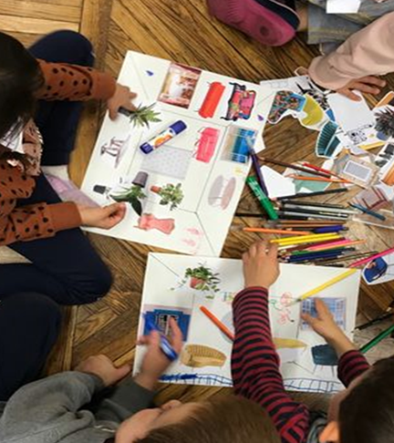
Prosjektet
Hvordan vil det å integrere kunst, kultur og kreativitet I skolen påvirke barns utvikling (spesielt kognitiv utvikling)
Tverrfaglig undervisningsopplegg med kunst og kulturaktivitet i kjernen.
Ansatte kunstnere jobber sammen med lærere
Fast undervisopplegg
2 år
3 ggr 90 minutt/uke
Elever I 1-3 klasse
16 grunnskoler i Norge og Ungarn

Slide 6

Modulene er basert på det vi vet styrker EF
Repetisjon
Refleksjon
Utfordrande oppgaver
Bruke hele seg
Intellektuelt stimulerende
Emosjonelt aktiverende for at det skal være relevant
Fysisk aktivitet
Sosialt og samarbeid

Slide 7
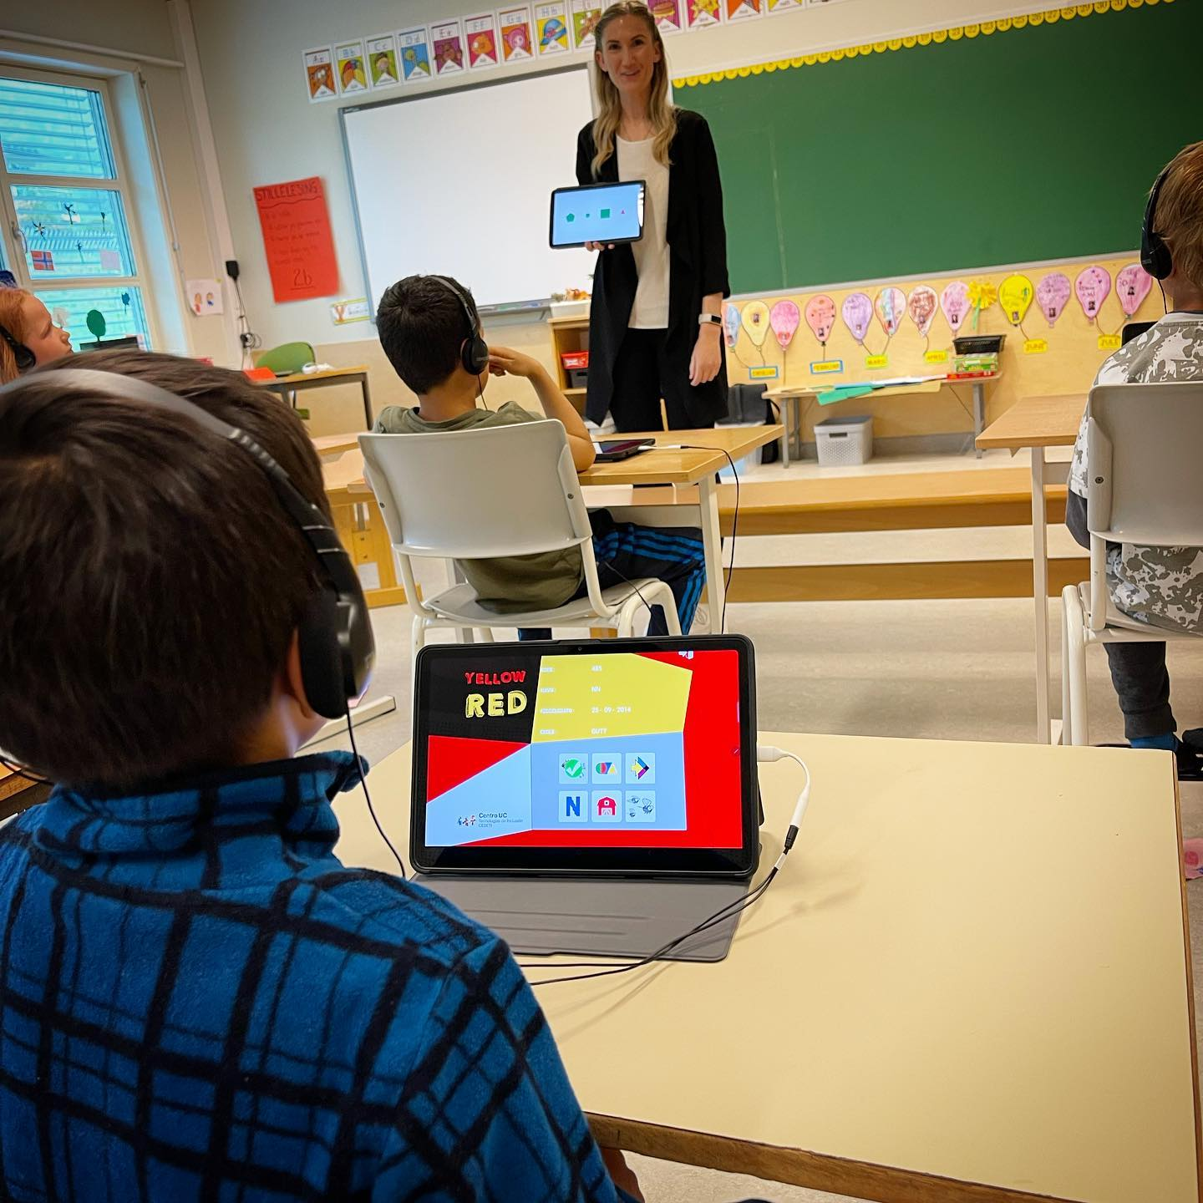
Forsking
Kvantitativ forskning
Yellow/red: Digital, spillbasert test gjennomføres på nettbrett av elevene.
Før, underveis og etterpå
Kvalitativ forskning
Intervjuer
Kunstnere, lærere, foreldre, elever, skoleledere

Slide 8
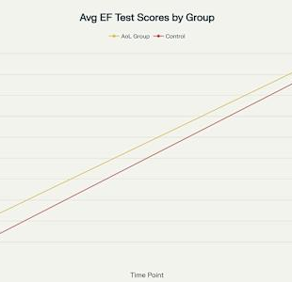
Ingen signifikante forskjeller på standardiserte tester for eksekutive funksjoner
Begge grupper forbedret seg likt over tid, hovedsakelig på grunn av alder og naturlig utvikling
Testen fanger ikke relevante EF
KÅL sin effect på disse EF er begrenset
Behov for alternative måter å måle effekt
Notes:
This line chart shows the mean executive function test scores (Yellow-Red test) for both the Art of Learning intervention group and the control group, measured before and after the intervention. Both groups improved over time, but the lines are nearly parallel—demonstrating that there was no significant difference in gains between the groups. This clearly visualizes that the Art of Learning programme did not lead to greater improvements in executive function scores compared to the control group, as measured by this standardized test.

Slide 9
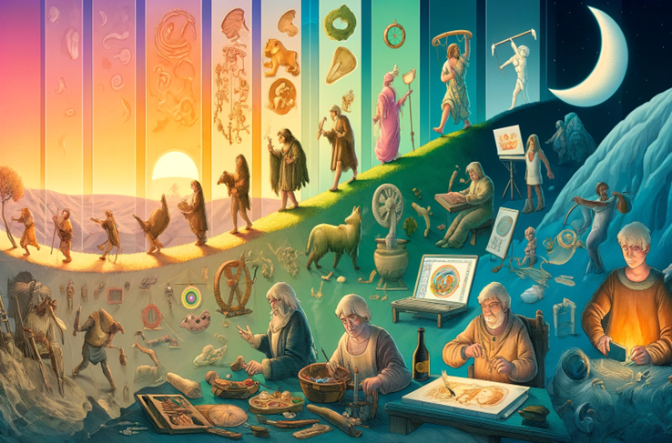
Hovedfunn fra kvalitative intervjuer
Elevene opplevde læring som mer engasjerende og kreativ
Oppmuntret det å tenke utenfor boksen
Feil er en naturlig og god del av læringen
Faglig vekst hos kunstnere og lærere
Positiv i klasseromskultur
Foreldre merket gladere barn som var mer positive til skolaen
Utfordringer med støy og struktur – i starten
Ferdigheter ble brukt også i andre fag

Slide 10
Hovedfunn 9
Likhet (Equity) og inkludering: KÅL bidrar til økt likhet og sosial inkludering i skolen. Elever med ulik bakgrunn og forutsetning – inkludert barn fra marginaliserte grupper som rombarn og elever med spesielle behov – får mulighet til å delta, uttrykke seg og lykkes på egne premisser. Programmet legger til rette for at alle elever kan bidra aktivt, oppleve mestring og utvikle sine styrker, uavhengig av faglige eller sosiale utgangspunkt. Dette styrker fellesskap, tilhørighet og gir alle barn bedre forutsetninger for læring og trivsel. Erfaringene fra både norske og ungarske skoler viser at en inkluderende, kunst-basert pedagogikk kan redusere forskjeller og støtte likeverdige læringsmuligheter for alle elever

Slide 11
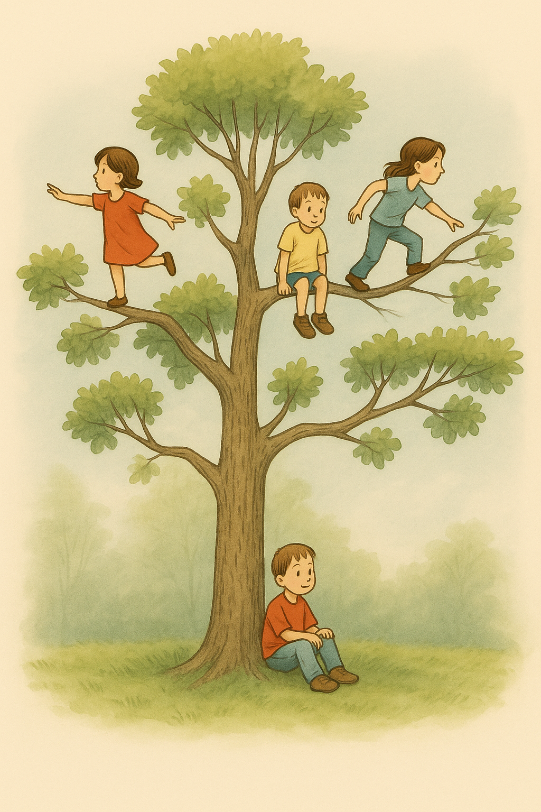
Lærer: «Vi ser at barn som vanligvis strever med å finne sin plass i klasserommet, blomstrer i de kreative aktivitetene. Det er som om de får en ny sjanse til å vise hva de kan, og de utvikler seg på lik linje med de andre elevene. KÅL gir alle barn – uansett bakgrunn eller forutsetninger – mulighet til å delta og lykkes. Det gjør undervisningen mer rettferdig.» Barn: «Her får alle være med, og vi kan lage ting på vår måte. Vi kan vise frem det vi kan, selv om vi er forskjellige.» Kunstner: «Jeg ser at barn som vanligvis holder seg litt i bakgrunnen, blomstrer når de får jobbe kreativt sammen med andre. Kunstprosjektene gir alle en stemme, uansett bakgrunn eller forutsetninger.»

Slide 12
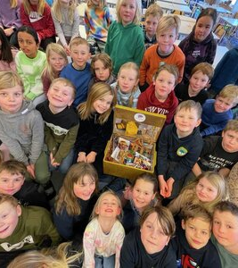
Forklar hva KÅL er for meg? Fra de kvalitative intervjuene med barna
«Kål er et slags fag der man lærer alle fag samtidig. Det er på en måte et fag lagd av alle fagene»
«Det er gøyere å lære i KÅL for det tar mer tid å lære ellers – Det tar lengre tid fordi man tenker det i huet og sånn, men i KÅL lærer man mens man gjør det»
«Man har morsomt når man lærer og når man har det morsomt er det enklere for hjerne å tenke det opp»
«Hvis vi gjør noe gøy så tenker vi bedre – da får vi mye bedre tanker»
«Istedenfor å ha matte som vanlig så er vi i gymsalen og lager matte – sånn symmetri – da bygde et langt kjøretøy som skulle være likt på begge sider»

Slide 13
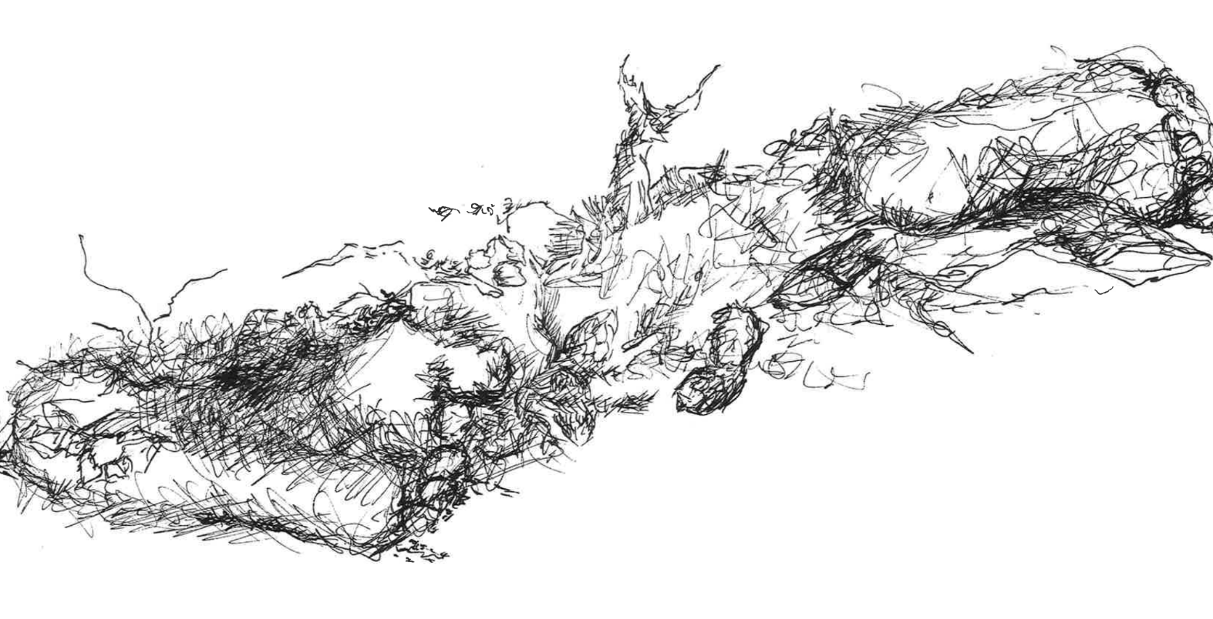

kunstenalare.no

